Slide 1
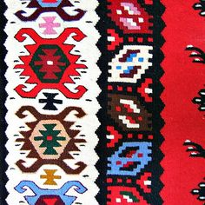
,,Диоба Јакшића”
и
,,Опет диоба Јакшића”
Јана Домановић Iг

Slide 2
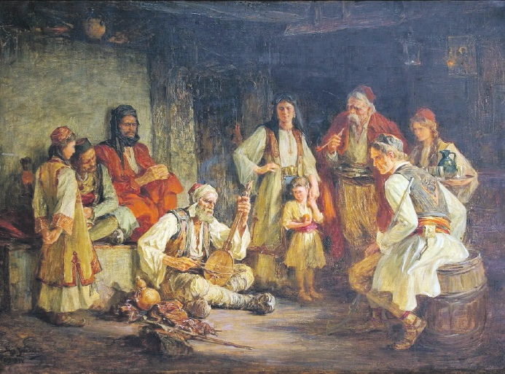
Варијантност
Исто то, само мало другачије
Варијантност подразумева различите верзије истог дела.
Нарочито је заступљена у народној књижевности
Јавља се као последица преношења књижевности усменим путем (стална изложеност променама)
,, Бановић Страхиња”
Пјесник који не личи на друге пјеснике

Slide 3
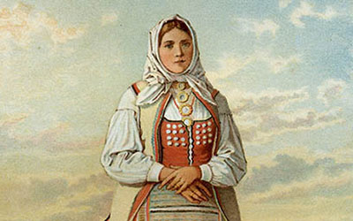
Диоба Јакшића
Књижевни род : епика
Књижевна врста : народна епска песма
Тематски круг: Покосовски
Ликови:
-Дмитар Јакшић
-Богдан Јакшић
-љуба Анђелија (Дмитрова супруга)

Slide 4

Опет диоба Јакшића
Књижевни род : епика
Књижевна врста : народна епска песма (из Црне Горе)
Ликови:
- Митар Јакшић
Шћепан Јакшић
Шћепанова љуба

Slide 5
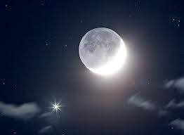
Пролог
Диоба Јакшића
Дијалог Месеца и Звезде Данице:
Непосредан увод у садржину дела
Сукоб добија васионске размере ( Сама звезда се интересује)
Звезда = приповедач истицање размера свађе
,,Ђе си била, ђе си дангубила” – Где си узалудно трошила време?
Додатно говори о безначајности свађе

Slide 6
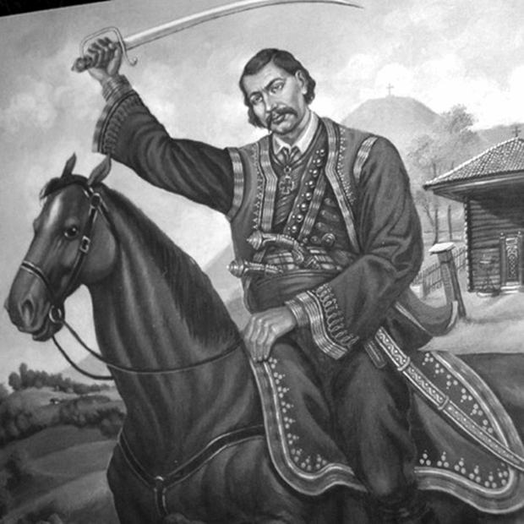
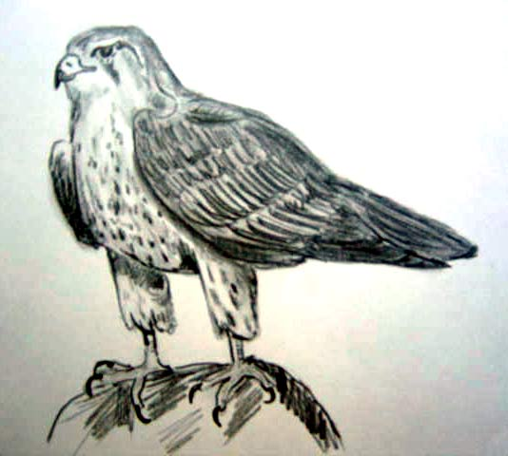
Експозиција
Диоба Јакшића
РАВНОПРАВНА подела
Долази до свађе око коња и сокола
Непопустљивост, похлепа
Тврдоглавост
Материјално испред породице
ВИТЕШТВО
ПРЕСТИЖ
МУЖЕВНОСТ
ЧАСТ

Slide 7
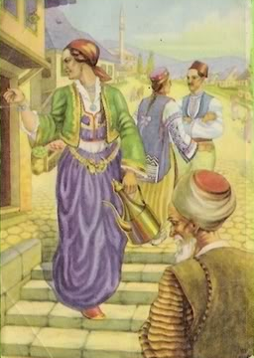
Експозиција
Опет диоба Јакшића
Вино пију два брата Јакшића:
СЛОГА, РАВНОПРАВНОСТ
Сетимо се Бановић Страхиње и
,, Немам с киме ладно вино пити”
Истиче се важност и
симболика вина као
међусобног поштовања, слоге...
Симбол славља, слоге, мира
Позив у лов на јелене :
ОДБИЈАЊЕ
наговештај да ће се нешто лоше десити
РАЊЕНИ ПЛАВИ ЈЕЛЕН

Slide 8
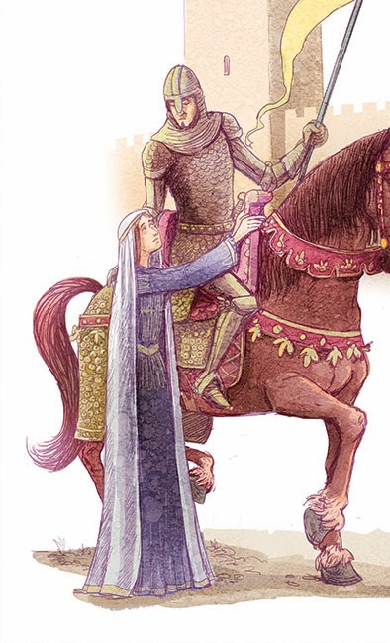
Заплет
Диоба Јакшића
Дмитар наређује Анђелији да му отрује брата
Унутрашњи сукоб Анђелије
Згражавање над мужевљевом наредбом
Неприхватљивост
Брзоплетост, непромишљенст, кукавичлук

Slide 9
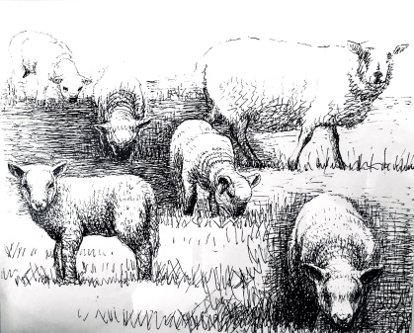
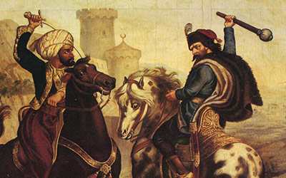
Заплет
Опет диоба Јакшића
Утицај жене = завада, похлепа
- НЕРАВНОПРАВНА подела
Нема свађе, поштовање
Шћепан – тежи материјалном (под утицајем жене)
Митар – породица испред материјалног
ОВЦА = младост, потомство, безбрижност
ДИНАРИ = богатсво
ОРУЖЈЕ = углед, снага

Slide 10
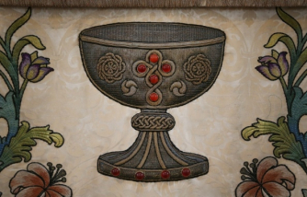
Кулминација
Диоба Јакшића
-Анђелија налази начин да помири браћу
Одлази код девера и односи му молитвену чашу(динамички мотив)
Богдан прихвата њену
нагодбу
АНЂЕЛИЈА МИРИ БРАЋУ
ПОШТОВАЊЕ И ПРИВРЖЕНОСТ ДЕВЕРУ
Велика вредност
ЧУВА СЕ ДО КРАЈА ЖИВОТА

Slide 11
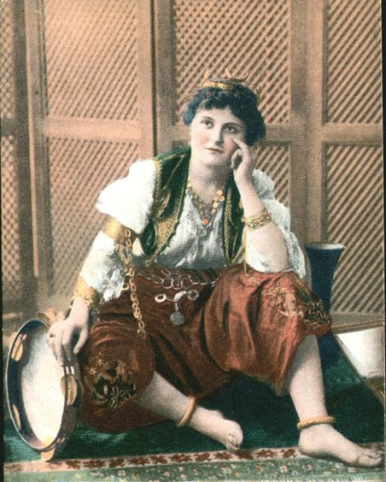
Кулминација
Опет диоба Јакшића
Похлепна и љубоморна Шћепанова жена поново покушава да завади браћу ( овог пута због Митровог напретка)
- Шћепан се понове среће са братом и одлазе у лов ( са намером да убије Митра)
Велико стадо – напредак, срећа, понос, богатство

Slide 12
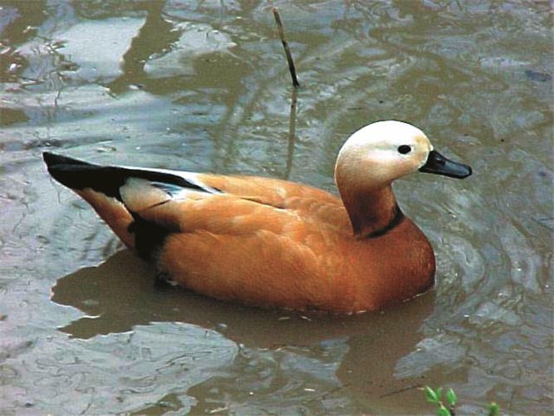
Перипетија
Диоба Јакшића
Дмитар лови цијел дан по гори и ништа не улови – неуспех у некој намери,
Вече, зелено језеро, утва златокрила
Соколово сломљено крило
Дмитрово срце, у случају да љуба изврши наредбу
Дмитар – покајање, психолошка мотивација за помирење
ИДЕАЛ
БЕЖАЊЕ ОД ОГОВОРНОСТИ
ВЕЗА ИЗМЕЂУ ГОРЊЕГ И ДОЊЕГ СВЕТА
ЈОШ ЈЕДАН НЕУСПЕХ
Можемо ово посматрати и као метафору:
Дмитар представља сокола, а Анђелија утву златокрилу. Соколов неуспех и сломљеност представља Дмитрову, а утвин бег, може бити Анђелијин успех.

Slide 13
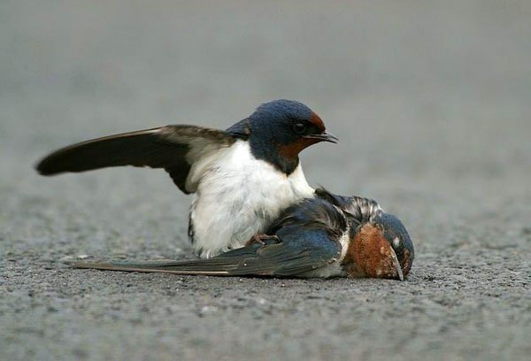
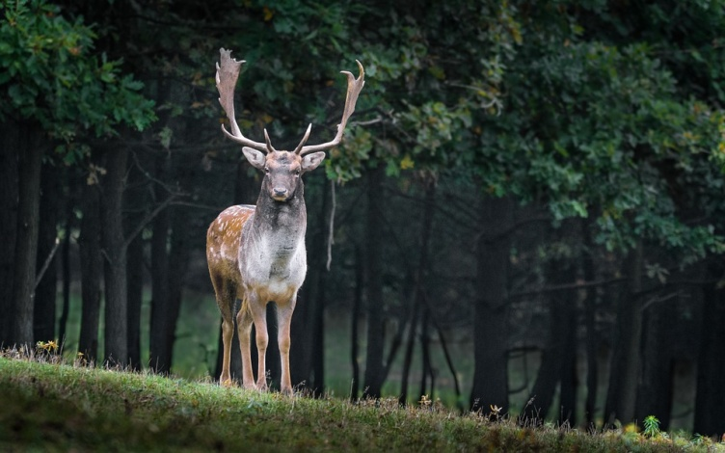
Перипетија
Опет диоба Јакшића
- Шћепан бива повређен, његова замисао се обрнула
Да ће Митар изаћи као победник, ( План Шћепанове љубе неће се остварити) говори нам и слика његовог безбрижног свирања свирале, пред сам одлазак у лов
- Митрово спасавање брата

Slide 14
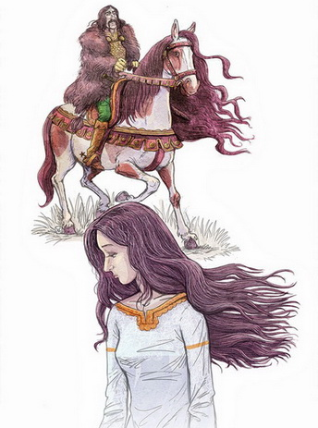
Расплет
Диоба Јакшића
- Дмитров повратак кући
- Сазнање да је љуба Анђелија
правилно поступила
- Растерећење

Slide 15
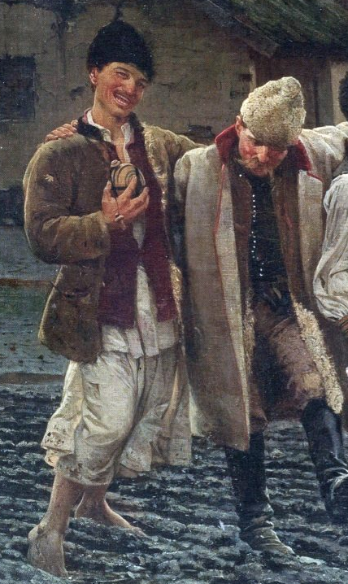
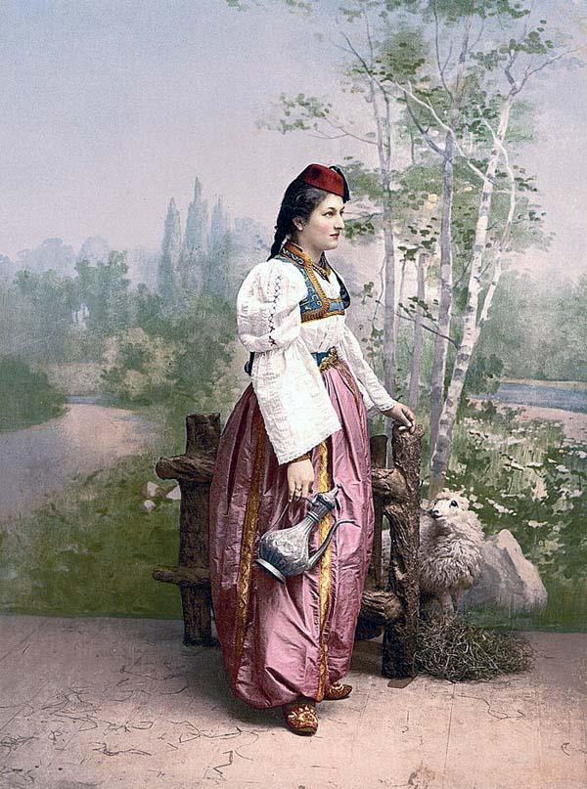
Расплет
Опет диоба Јакшића
- Брижност, братска љубав
-Освета
-Убиство љубе

Slide 16
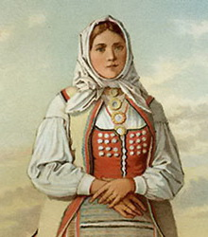
Анђелија
ТЕМА: Жена мири завађену браћу
ПЛЕМЕНИТА
МУДРА
РЕЛИГИОЗНА
ПАТРИЈАРХАЛНА
ПРАВИЧНА
МОРАЛНА
ВЕРНА
РАЗУМНА
ХРАБРА
ВЕЛИКОДУШНА
БРИЖНА

Slide 17
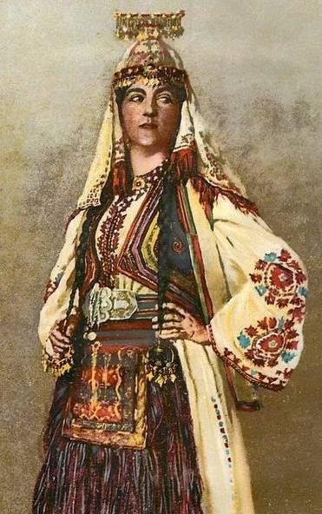
Шћепанова љуба
ЉУБОМОРНА
ТЕМА: Похлепна љуба завађа браћу
ПОХЛЕПНА
СЕБИЧНА
ЗЛА
ПАКОСНА
НЕМОРАЛНА
ПРЕПРЕДЕНА
НЕРАЗУМНА
БЕЗОСЕЋАЈНА
СВОЈЕГЛАВА

Slide 18
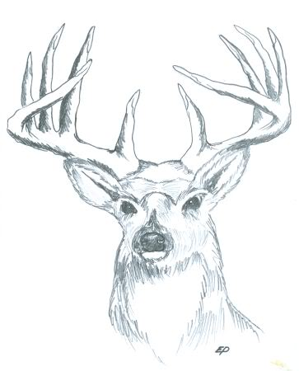
МОТИВИ
Деоба Јакшића ПОДЕЛА Опет деоба Јакшића
-РАВНОМЕРНА - НЕРАВНОМЕРНА
-ГРАДАЦИЈСКИ ПРИКАЗАНА - ПРИКАЗАНА КОНТРАСТОМ
-УЗРОК СВАЂЕ - НИЈЕ УЗРОК СВАЂЕ
- ТЕРИТОРИЈА, КОЊ И СОКО - СТАДО, ОРУЖЈЕ, НОВАЦ
ЛОВ и ЈЕЛЕН
ПРОЧИШЋЕЊЕ ( СВЕСНОСТ) - ОДБИЈАЊЕ ОДЛАСКА- ЛОШ ЗНАК
“КАТАРЗА”
ЈЕЛЕН: Значајно место заузима у хришћанству ( лојалност, праштање, љубав)
- УТВА ЗЛАТОКРИЛА ( сличан симбол) - РАЊАВАЊЕ душе и мира (рањени јелен)
Исус, јелен међу јеленима

Slide 19
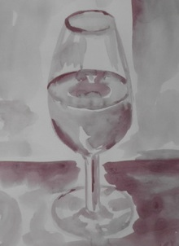
МОТИВИ
Деоба Јакшића ВИНО Опет деоба Јакшића
Анђелија сипа - Браћа пију вино (експозиција)
вино у молитвену чашу
(кулминација)
Симбол помирења, славља - Симбол мира, слоге
ПОПУСТЉИВОСТ
Оба брата су тврдоглава - Митар попушта зарад братске љубави
- Богдан ипак показује пожртвовање

Slide 20

Особине антагониста
ДМИТАР ШЋЕПАН
ПЛАХОВИТ
НАИВАН
НЕПРОМИШЉЕН
ВОЛИ БРАТА
ЛАКОМИСЛЕН
КУКАВИЦА
НАДМЕН
ВОЛИ БРАТА
СЕБИЧАН
НЕПОПУСТЉИВ
ПОХЛЕПАН (ПОД УТИЦАЈЕМ ЖЕНЕ)

Slide 21
Особине протагониста
Богдан Митар
НЕПОПУСТЉИВ
МИЛОСРДАН
ПОПУСТЉИВ
ОСЕЋАЈАН
РАЗУМАН
НЕСЕБИЧАН
ЧАСТАН
БРИЖАН
НЕМА ФИЗИЧКОГ ОПИСА

Slide 22
КРАЈ
ХВАЛА НА ПАЖЊИ!

